Slide 1
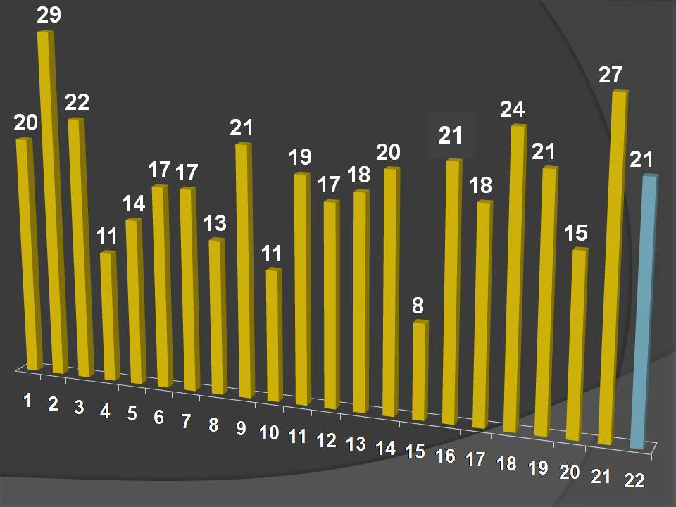

Slide 2
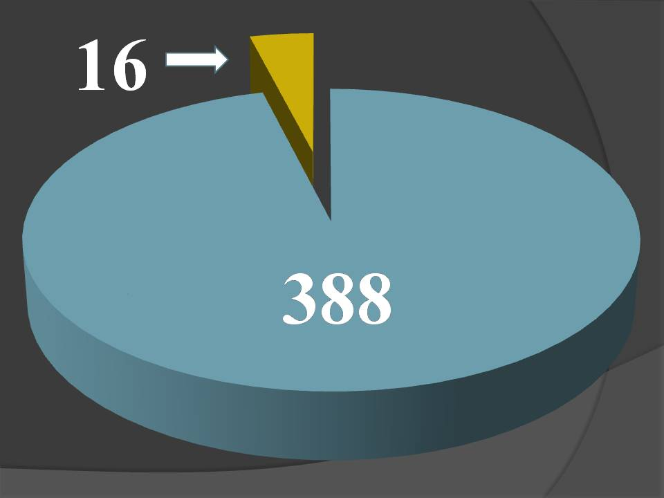

Slide 3
Apocalipse 22.1-5
¹ Então o anjo me mostrou o rio da água da vida, brilhante como cristal, que sai do trono de Deus e do Cordeiro.
² No meio da praça da cidade, e de um e de outro lado do rio, está a árvore da vida, que produz doze frutos, dando o seu fruto de mês em mês. E as folhas da árvore são para a cura dos povos.

Slide 4
Apocalipse 22.1-5
³ Nunca mais haverá qualquer maldição. Nela estará o trono de Deus e do Cordeiro. Os seus servos o adorarão,
⁴ contemplarão a sua face, e na sua testa terão gravado o nome dele.

Slide 5
Apocalipse 22.1-5
⁵ Então já não haverá noite, e não precisarão de luz de lamparina, nem da luz do sol, porque o Senhor Deus brilhará sobre eles, e reinarão para todo o sempre.

Slide 6
Apocalipse 22.1-5
¹ Então o anjo ...

Slide 7
Apocalipse 22.1-5
¹ Então o anjo me mostrou o rio da água da vida, brilhante como cristal, ...

Slide 8
Apocalipse 22.1-5
¹ Então o anjo me mostrou o rio da água da vida, brilhante como cristal, que sai do trono de Deus e do Cordeiro.

Slide 9
Apocalipse 22.1-5
² No meio da praça da cidade, ...

Slide 10
Apocalipse 22.1-5
² No meio da praça da cidade, e de um e de outro lado do rio, ...

Slide 11
Apocalipse 22.1-5
² No meio da praça da cidade, e de um e de outro lado do rio, está a árvore da vida, ...

Slide 12
Apocalipse 22.1-5
² No meio da praça da cidade, e de um e de outro lado do rio, está a árvore da vida, que produz doze frutos, dando o seu fruto de mês em mês. ...

Slide 13
Apocalipse 22.1-5
² No meio da praça da cidade, e de um e de outro lado do rio, está a árvore da vida, que produz doze frutos, dando o seu fruto de mês em mês. E as folhas da árvore são para a cura dos povos.

Slide 14
Apocalipse 22.1-5
³ Nunca mais haverá qualquer maldição. ...

Slide 15
Apocalipse 22.1-5
³ Nunca mais haverá qualquer maldição. Nela estará o trono de Deus e do Cordeiro. ...

Slide 16
Apocalipse 22.1-5
³ Nunca mais haverá qualquer maldição. Nela estará o trono de Deus e do Cordeiro. Os seus servos o adorarão,

Slide 17
Apocalipse 22.1-5
⁴ contemplarão a sua face, ...

Slide 18
Apocalipse 22.1-5
⁴ contemplarão a sua face, e na sua testa terão gravado o nome dele.

Slide 19
Apocalipse 22.1-5
⁵ Então já não haverá noite, e não precisarão de luz de lamparina, nem da luz do sol, ...

Slide 20
Apocalipse 22.1-5
⁵ Então já não haverá noite, e não precisarão de luz de lamparina, nem da luz do sol, porque o Senhor Deus brilhará sobre eles, ...

Slide 21
Apocalipse 22.1-5
⁵ Então já não haverá noite, e não precisarão de luz de lamparina, nem da luz do sol, porque o Senhor Deus brilhará sobre eles, e reinarão para todo o sempre.

